Slide 1
Osnove rada u Adobe Illustratoru (slojevi, crtanje oblika)

Slide 2
Slojevi (Layers)
Slojevi (layers) su jedni od najvažnijih alata za upravljenje dokumentima u Illustrator­u. U suštini, svaki element koji želimo da dizajniramo kao zasebnu jedinicu može da se smijesti u svoj sloj.
Potrebno je za lakšu manipulaciju sa elementima sa kojima radimo bez uznemiravanja ostalih elemenata na drugim slojevima.

Slide 3
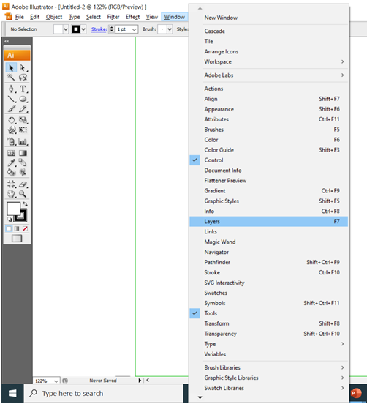
Window/Layers – uključivanje sloja (layer) kartice na radnoj površini

Slide 4
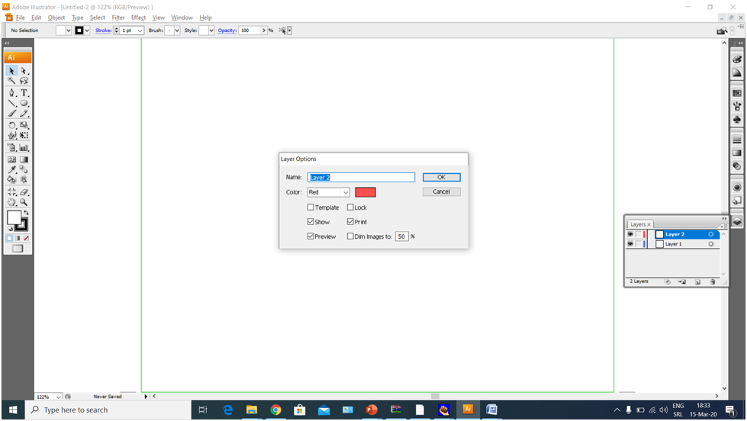
Kreiranje novog sloja (layer)
Dvostrukim klikom miša na odabrani sloj (layer) vršimo promijenu imena samog sloja (layer).

Slide 5
Brisanje sloja (layer)
Promjena vidljivosti slojala
Zaključavanje sloja

Slide 6
Selection Tools
Postoje dvije vrste selection tool­-a u Adobe Illustrator-u koje se koriste za selektovanje objekata.
Selection Tool: Koristi se za selektovanje i kretanje oblika. Takodje se može koristiti za podešavanje veličine oblika.
Direct Selection Tool: Selektuje jednu tačku (sidrište) umjesto cijelog objekta. Koristi se za podešavanje sidrišnog dijela oblika. Možemo da selektujrmo i više tačaka tako što prilikom selekcije držimo pritisnuto dugme Shift.

Slide 7
Shape Tools (figure (oblici))
Na Toolbox palti odaberemo i držimo Rectangle Tool i pojaviće ti se lista alatki različitih figura (oblika) koje možemo da izaberemo.

Slide 8
Crtanje oblika
Slobodno crtanje figura (oblika)
Crtanje figura (oblika) + shift

Slide 10
Pathfinder panel
Kada koristite Pathfinder panel napravljeni figure (oblici) su definitivni i ne možete ih kasnije mijenjati, ako želite da imate mogućnost da ih kasnije prepravljate i mijenjate koristite Pathfinder efekte preko Effect menija.

Slide 11
Pathfinder Shape Modes
Ako ne vidite Pathfinder panel na desnoj strani ekrana idite na Window > Pathfinder ili pritisnite Shift + Ctrl + F9 tastersku prečicu.
Shape Modes je prvi red od dva na Pathfinder panelu.
Napomena: selektujte figure koje hoćete da uključite pre nego koristite Pathfinder panel jer Adobe Illustrator nema nikakvu ideju koje figure vi hoćete da koristite osim ako nisu selektovane.

Slide 12
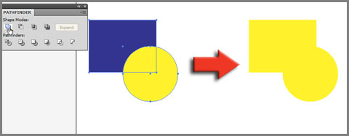
Unite je model koji kombinuje dvije ili više figura (oblika) da bi napravio jednu. Rezultirajući oblik će pokupiti boju i Stroke od figure koja je na vrhu. Kada koristite modele u prvom redu možete pritisnuti Alt na tastaturi da biste kreirali Compound Shape i u tom slučaju dugme Expand će postati aktivno.

Slide 13
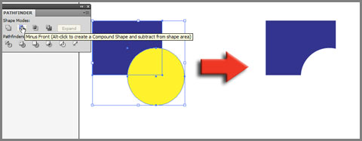
Minus Front koristi oblik figure koja je naprijed da odsječe deo od figure koja je pozadi. Ovaj metod ne uklanja Stroke atribut ako je primenjen na donji objekat.

Slide 14
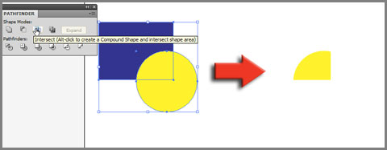
Intersect odsijeca sve osim dijelova koji se preklapaju. Očuvava Stroke atribut samo ako je primenjen na gornji objekat ili figuru.

Slide 15
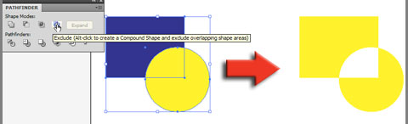
Exclude odsijeca samo deo na kojem se figure preklapaju. Rezultirajuća figura dobija boju i Stroke od gornje figure (objekta).

Slide 16
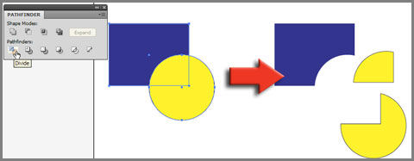
Pathfinders
Divide kreira dodatnu figuru od delova koji se preklapaju. Novonastala figura dobija boju i Stroke od gornje figure.

Slide 17
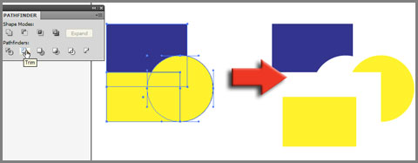
Trim odsijeca dijelove koji nisu vidljivi (tamo gde se figure preklapaju) a takođe uklanja i Stroke (linija koja prati konturu figure i možete je odrediti debljinu i boju) dok objekti odnosno figure sa istom bojom neće biti objedinjeni.

Slide 18
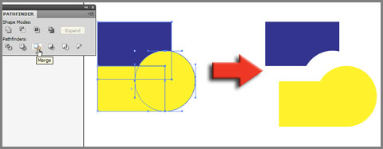
Merge je slična komanda kao i Trim sa razlikom da će figure iste boje biti objedinjene.

Slide 19
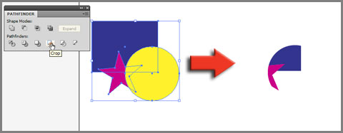
Crop odsijeca donji objekat po konturi objekta koji je ispred. Stroke će biti uklonjena a objekti koji imaju istu boju neće biti objedinjeni.

Slide 20
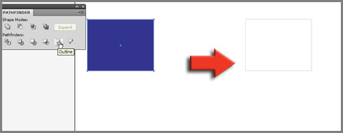
Outline uklanja boju i Stroke sa objekta ostavljajući samo konturu.

Slide 21
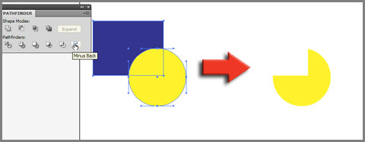
Minus Back uklanja donji objekat i odseca objekat koji je ispred po konturi objekta ispod. Zadržava Stroke atribute gornjeg objekta.

Slide 22
Kopiranje oblika
Selektujemo objekat izaberemo Selection Tool i držeći ALT povlačimo objekat.

Slide 23
Domaći zadatak
steljicmarina4@gmail.com

Slide 24
Hvala na pažnji

